Slide 1

Визия на проекта
Цялостна информационна система, която обслужва всички нужди на компанията
Модулност на системата за лесна скалируемост – възможност за включване на допълнителни функционални модули
Интуитивен интерфейс, подходящ дори за най-неподготвения потребител

Slide 2
Визия на проекта ...
Подобряване в обслужването на клиенти
  Възможност за осведомяване на всеки служител за ситуацията при всеки отделен клиент
  Подобряване на комуникацията между отделите
Подобряване на работните резултати в компанията
  Анализ на работата на компанията - възможност за извеждане на широк набор от справки
  Контрол върху дейността на всеки слуител

Slide 3
Добавяне на бележки за клиент
Основна функция на системата – осъществява комуникация между служителите на компанията
  Обявяване на възникнал проблем при клиент
    Отношения
    Комуникация
  Коментари от други служители
Необходимо вписване
Налична смислена информация

Slide 4
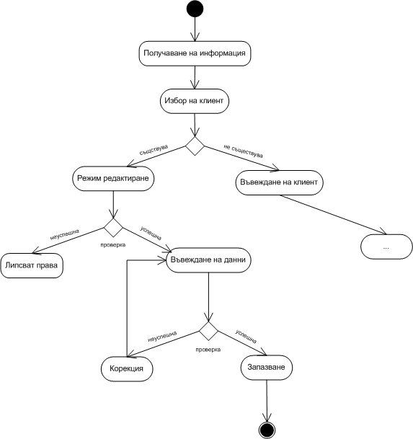
Бележки за клиент

